Slide 1
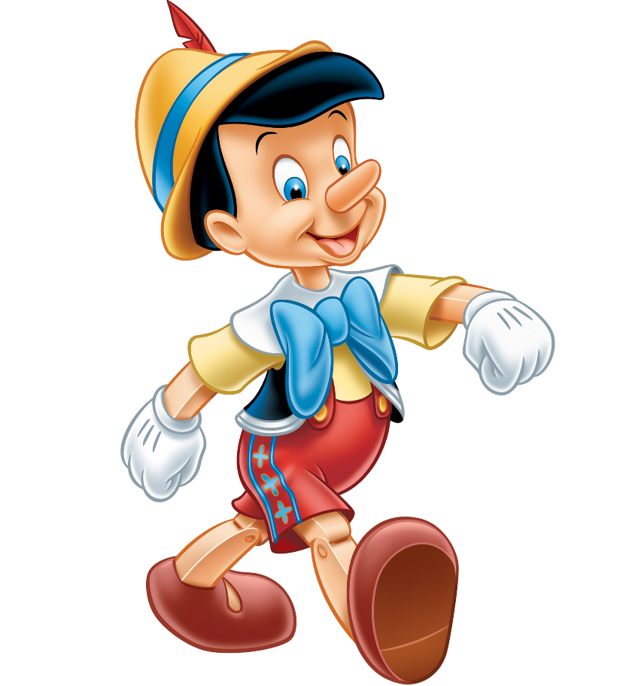
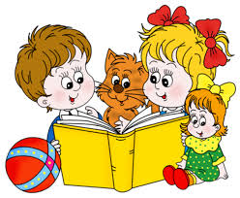
Система работы по развитию речи

Slide 2
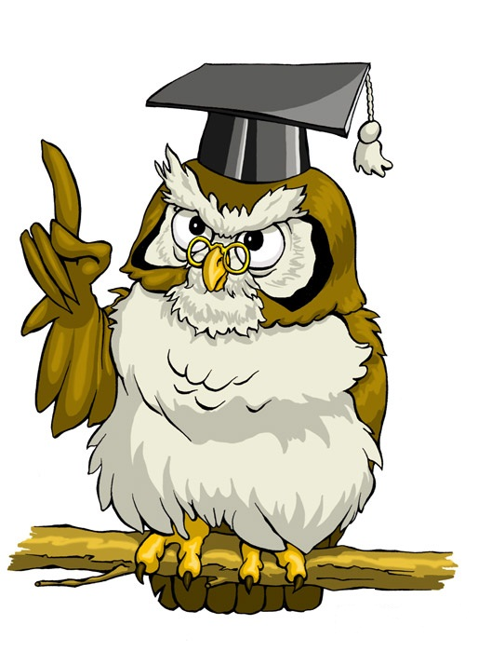
“Речь – удивительное сильное средство,
но нужно иметь много ума,
чтобы пользоваться им”
Г. Гегель

Slide 3
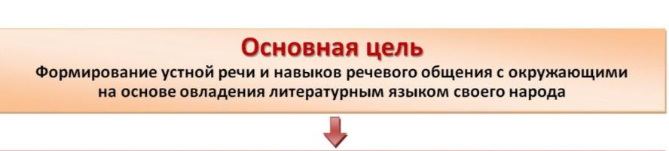
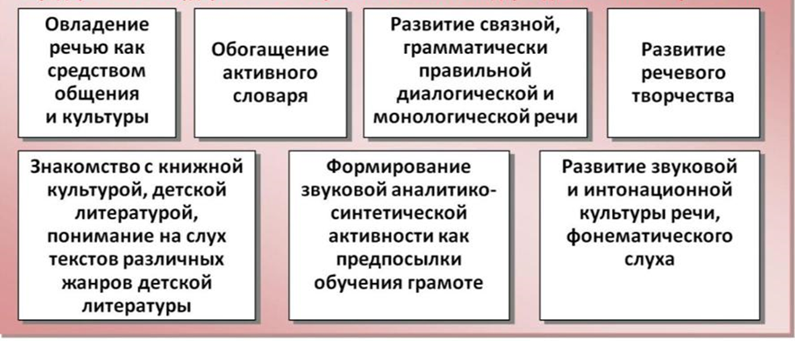
Задачи речевого развития

Slide 4

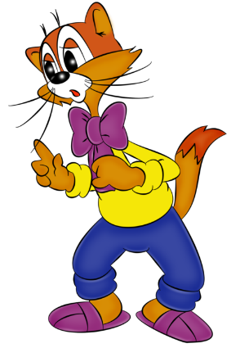
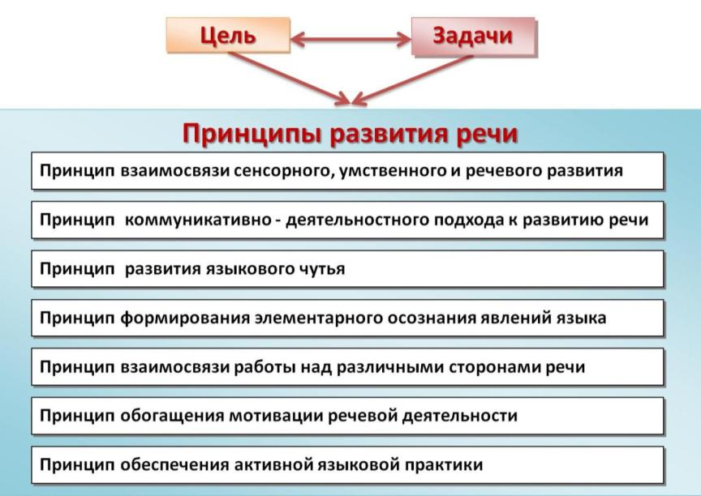

Slide 5
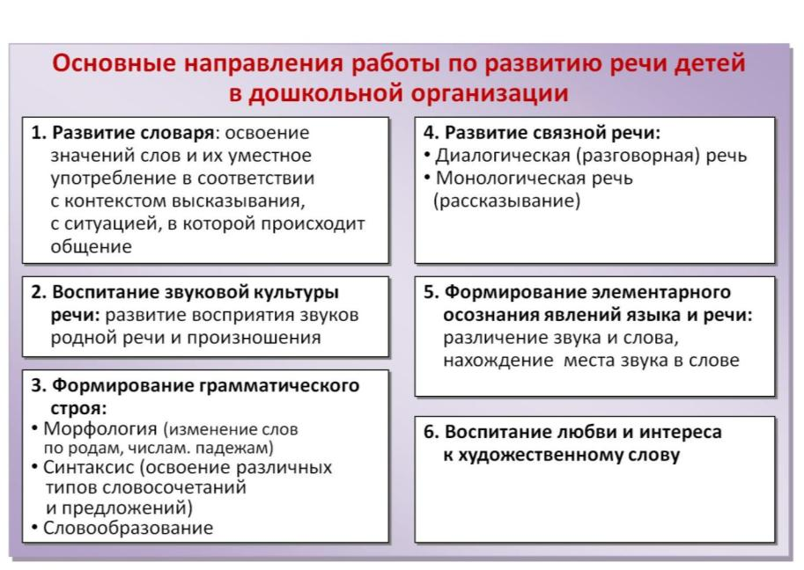

Slide 6
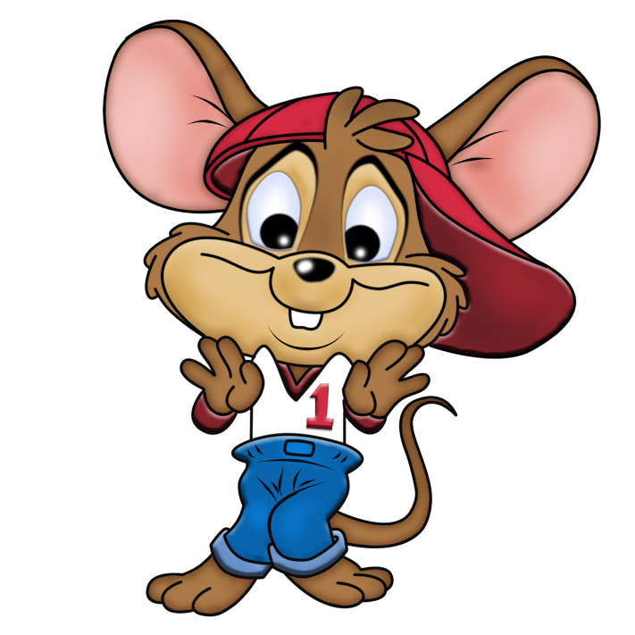
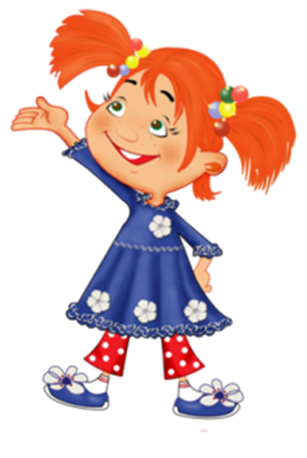
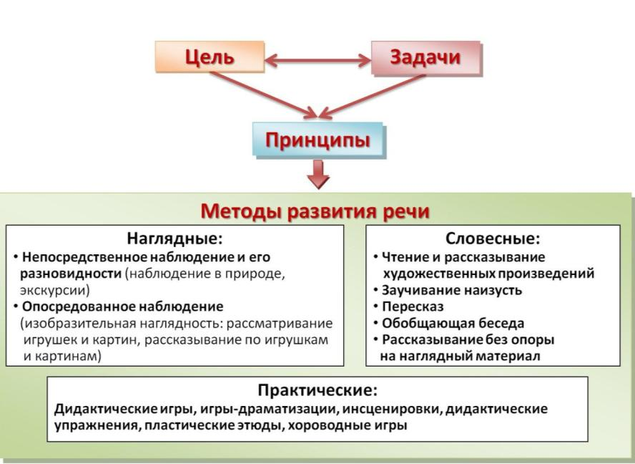

Slide 7
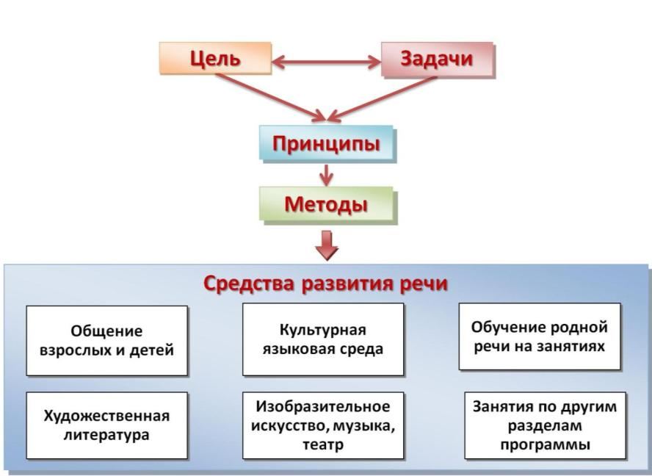
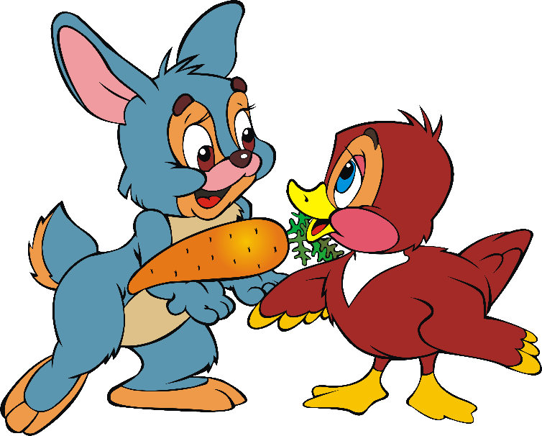
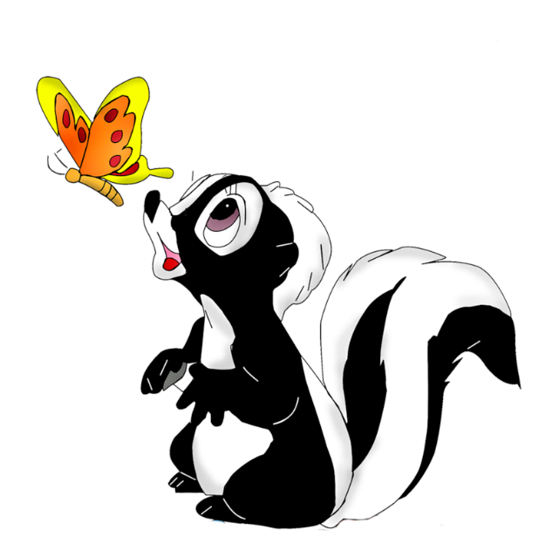

Slide 8
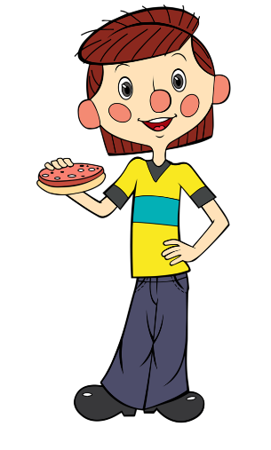
Общая задача развития речи состоит из ряда частных, специальных задач. Основанием для их выделения является анализ форм речевого общения, структуры языка и его единиц, а также уровня осознания речи.
Исследования проблем развития речи последних лет, проведенные под руководством Ф. А. Сохина, позволили теоретически обосновать и сформулировать три аспекта характеристики задач развития речи:
*структурный (формирование разных структурных уровней системы языка – фонетического, лексического, грамматического);
*функциональный, или коммуникативный (формирование навыков владения языком в его коммуникативной функции, развитие связной речи, двух форм речевого общения – диалога и монолога);
*когнитивный, познавательный (формирование способности к элементарному осознанию явлений языка и речи).

Slide 9
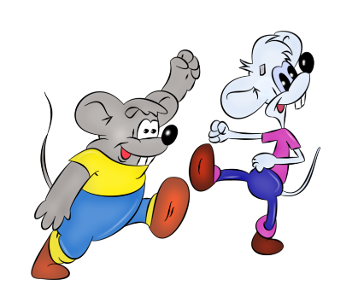
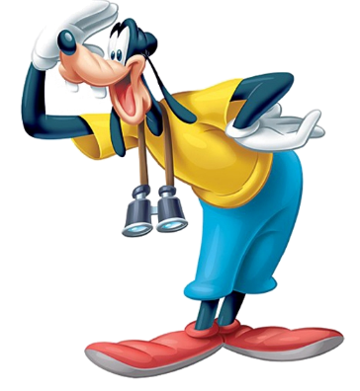
Представим наглядно вычленение задач речевого развития детей.
Основные единицы языка | Формы речевого общения | Задачи развития речи
Слово |  | Развитие словаря
Звук |  | Воспитание звуковой культуры речи
Словоформа Словосочетание Предложение |  | Формирование грамматического строя речи
Текст | Диалог Монолог | Развитие связной речи а) формирование диалогической (разговорной) речи, б) формирование монологической речи

Slide 10
Остановимся кратко на характеристике каждой задачи. Их содержание определяется лингвистическими понятиями и психологическими особенностями овладения языком.
«Развитие словаря»
Овладение словарным запасом составляет основу речевого развития детей, поскольку слово является важнейшей единицей языка. В словаре отражается содержание речи. Слова обозначают предметы и явления, их признаки, качества, свойства и действия с ними. Дети усваивают слова, необходимые для их жизнедеятельности и общения с окружающими.
Главное в развитии детского словаря – освоение значений слов и их уместное употребление в соответствии с контекстом высказывания, с ситуацией, в которой происходит общение.
Словарная работа в детском саду проводится на основе ознакомления с окружающей жизнью. Ее задачи и содержание определяются с учетом познавательных возможностей детей и предполагают освоение значений слов на уровне элементарных понятий. Кроме того, важно, чтобы дети освоили сочетаемость слова, его ассоциативные связи (семантическое поле) с другими словами, особенности употребления в речи. В современной методике большое значение придается развитию умений выбирать наиболее подходящие слова для высказывания, употреблять многозначные слова в соответствии с контекстом, а также работе над лексическими средствами выразительности (антонимы, синонимы, метафоры). Словарная работа теснейшим образом связана с развитием диалогической и монологической речи.

Slide 11
«Воспитание звуковой культуры речи – многоаспектная задача, в которую входят более частные микро задачи, связанные с развитием восприятия звуков родной речи и произношения (говорение, речепроизношение)»
Она предполагает:
- развитие речевого слуха, на основе которого происходит восприятие и различение фонологических средств языка;
- обучение правильному звукопроизношению; воспитание орфоэпической правильности речи;
- овладение средствами звуковой выразительности речи (тон речи, тембр голоса, темп, ударение, сила голоса, интонация);
- выработку четкой дикции.
Большое внимание уделяется культуре речевого поведения. Воспитатель учит детей пользоваться средствами звуковой выразительности с учетом задач и условий общения.
Дошкольное детство – наиболее благоприятный период для воспитания звуковой культуры речи. Овладение четким и правильным произношением должно быть завершено в детском саду (к пяти годам).

Slide 12
«Формирование грамматического строя речи предполагает формирование морфологической стороны речи (изменение слов по родам, числам, падежам), способов словообразования и синтаксиса (освоение разных типов словосочетаний и предложений). Без овладения грамматикой невозможно речевое общение.»
Освоение грамматического строя представляет большую сложность для детей, поскольку грамматические категории характеризуются абстрактностью и отвлеченностью. К тому же грамматический строй русского языка отличается наличием большого числа непродуктивных форм и исключений из грамматических норм и правил.
Дети усваивают грамматический строй практически, путем подражания речи взрослых и языковых обобщений. В дошкольном учреждении создаются условия для освоения трудных грамматических форм, выработки грамматических навыков и умений, для предупреждения грамматических ошибок.
Обращается внимание на освоение всех частей речи, освоение разных способов словообразования, разнообразных синтаксических конструкций. Важно добиться, чтобы дети свободно пользовались грамматическими навыками и умениями в речевом общении, в связной речи.

Slide 13
«Развитие связной речи включает развитие диалогической и монологической речи.»
Развитие диалогической (разговорной) речи. Диалогическая речь является основной формой общения детей дошкольного возраста.
Долгое время в методике обсуждается вопрос, нужно ли учить детей диалогической речи, если они овладевают ею спонтанно в процессе общения с окружающими.
Практика и специальные исследования показывают, что у дошкольников необходимо развивать в первую очередь те коммуникативно-речевые умения, которые не формируются без влияния взрослого. Важно учить ребенка вести диалог, развивать умение слушать и понимать обращенную к нему речь, вступать в разговор и поддерживать его, отвечать на вопросы и спрашивать самому, объяснять, пользоваться разнообразными языковыми средствами, вести себя с учетом ситуации общения.
Не менее важно и то, что в диалогической речи развиваются умения, необходимые для более сложной формы общения – монолога. Монолог зарождается в недрах диалога (Ф. А. Сохин).
Развитие связной монологической речи предполагает формирование умений слушать и понимать связные тексты, пересказывать, строить самостоятельные высказывания разных типов. Эти умения формируются на основе элементарных знаний о структуре текста и типах связи внутри его.

Slide 14
«Формирование элементарного осознания явлений языка и речи обеспечивает подготовку детей к обучению грамоте.»
«В подготовительной к школе группе речь впервые становится для детей предметом изучения. Воспитатель развивает у них отношение к устной речи как языковой действительности; он подводит их к звуковому анализу слов». Детей учат также производить слоговой анализ слова, анализ словесного состава предложений. Все это способствует формированию нового отношения к речи. Предметом осознания детей становится речь
Но осознание речи связано не только с подготовкой к обучению грамоте.
Ф. А. Сохин отмечал, что работа, направленная на элементарное осознание звуков речи, слов, начинается задолго до подготовительной к школе группы. При обучении правильному звукопроизношению, развитии фонематического слуха детям даются задания вслушиваться в звучание слов, находить наиболее часто повторяющиеся звуки в нескольких словах. В процессе словарной работы дети выполняют задания на подбор антонимов, отыскивают определения и сравнения в текстах художественных произведений. Причем важным моментом является употребление в формулировках заданий терминов «слово», «звук». Это позволяет сформировать у детей первые представления о разграничении слова и звука.
Осознание явлений языка и речи углубляет наблюдения детей над языком, создает условия для саморазвития речи, повышает уровень контроля за речью. При соответствующем руководстве со стороны взрослых оно способствует воспитанию интереса к обсуждению языковых явлений, любви к родному языку.

Slide 15


Говорить умеют почти все, но говорить правильно, лишь единицы из нас.
Разговаривая с другими, мы пользуемся речью как средством передачи своих мыслей.
Речь для нас является одной из главных потребностей и функций человека.
Именно речь отличает человека от других представителей животного мира.
Именно через общение с другими людьми человек реализует себя как личность.

Slide 16
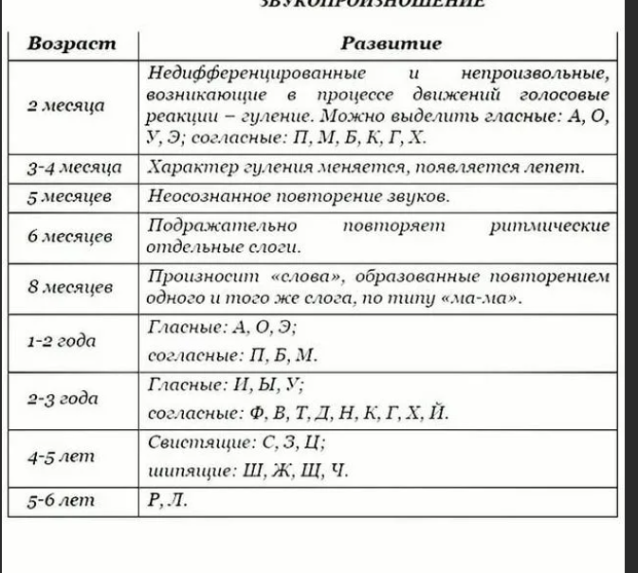

Slide 17
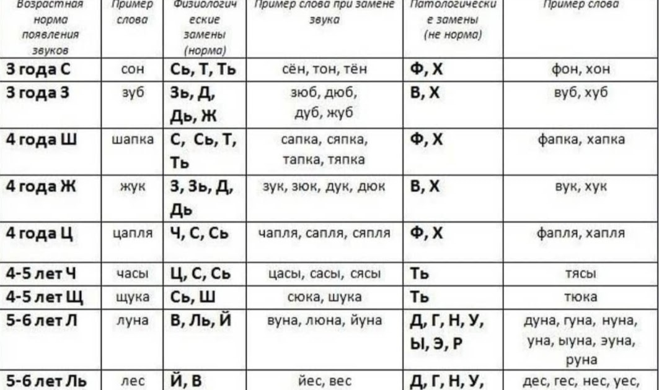

Slide 18

ФОНЕМАТИЧЕСКОЕ
РАЗВИТИЕ РЕЧИ
Фонематический слух – способность человека различать звуки речи, слова близкие по звучанию.
Фонематическое восприятие – это умственное действие по анализу звучащей речи ( анализ звукового состава слова: порядок звуков в слове, место звуков в слове).

Slide 19

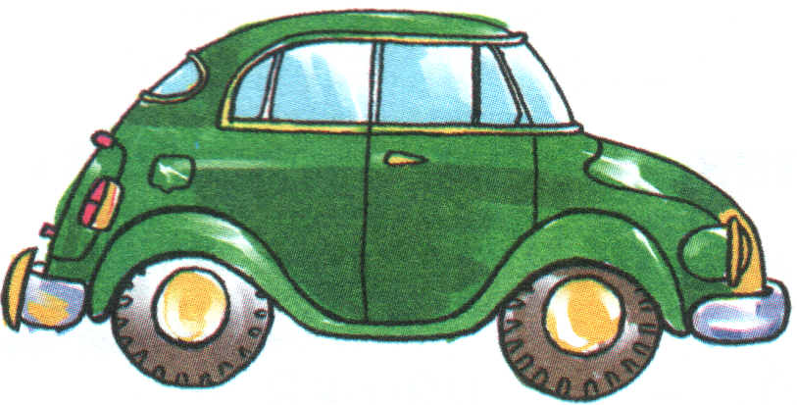
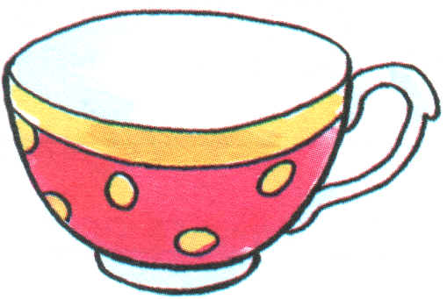
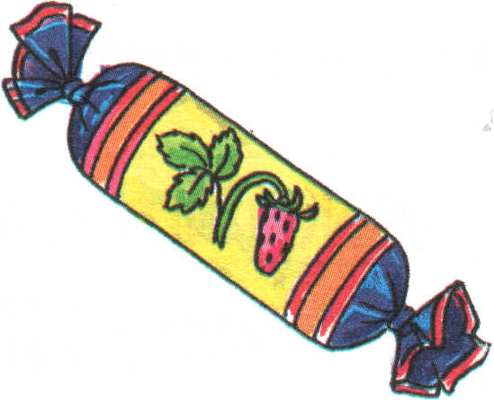

Задания для развития навыков фонематического восприятия
Найди картинки со звуком [Ш]
Определи место звука [Ш] в слове
Посчитай сколько звуков в слове ШАР

Slide 20
СЛОВАРНЫЙ ЗАПАС
Развитие словарного запаса у детей находится в тесной связи от ближайшего речевого окружения, так как речь усваивается по подражанию.
К школьному возрасту в словаре ребенка должно насчитываться до 1500–2000 слов. Ребенок должен активно использовать в своей речи обобщающие слова (мебель, транспорт и т. д.), синонимы (лошадь, конь, скакун…), антонимы (грустный – веселый), слова, относящиеся к различным частям речи (существительные, прилагательные, глаголы, наречия, местоимения).

Slide 21
Накопление словаря
Подобрать синонимы к характеристикам героев сказок:
Аленушка в сказке «Сестрица Аленушка и братец Иванушка»
(нежная, заботливая, добрая;).
Медведь в сказке «Машенька и медведь» -
(неуклюжий, большой, добрый, мохнатый, косолапый;).
Колобок
(круглый, румяный, веселый.)
Перечислить действия героев:
Коза в сказке «Волк и семеро козлят»
(жила – была, ходила, наказывала, пела);
Заяц – Хваста
(Жил-был, хвастался, боялся, бежал).
Назвать одним словом:
персонажей сказки «Лисичка –сестричка и серый волк»
(дикие животные);
предметы, которые использовала Машенька в сказке «Три медведя»
(посуда).

Slide 22
ГРАММАТИЧЕСКИЙ
СТРОЙ РЕЧИ
Грамматический строй речи, ребенок усваивает в период от 2 до 8 лет. Важно своевременно помочь ребенку в овладении грамматической системой языка, иначе в школе ему будет не на что опереться из своего прежнего практического речевого опыта.
К 7 годам ребенок должен уметь понимать грамматические конструкции, а также правильно образовывать слова, строить предложения.

Slide 23
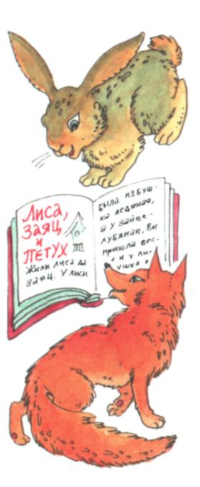
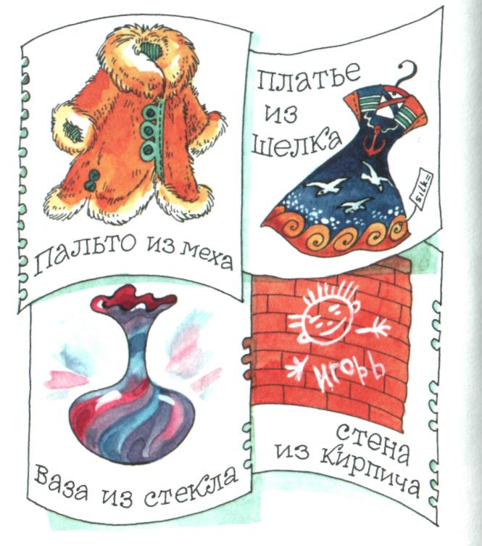
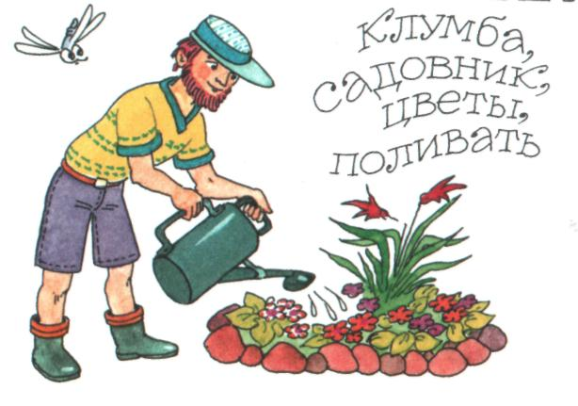
ФОРМИРУЕМ ГРАММАТИЧЕСКИЕ НАВЫКИ
Подбери к каждому слову родственные слова, например:
ЗАЯЦ —
ЗАЙКА, ЗАЙЧАТА, ЗАЙЧИК, ЗАЙЧИХА
Образуй новые слова (например: платье из шёлка
шёлковое платье).
Составь предложения из слов.

Slide 24
СВЯЗНАЯ РЕЧЬ
Весь процесс школьного обучения построен так, что он совершенно немыслим без свободного владения связной речью. Это и устные ответы на уроках, письменные изложения, сочинения и многое другое. Под связной речью принято понимать развернутые (состоящие из нескольких предложений) высказывания, которые позволяют четко, последовательно излагать свои мысли так, чтобы они были понятны окружающими людьми.
Дети 4-5 лет уже способны о многом самостоятельно рассказывать: о том, как они провели лето, чем занимались в детском саду, что видели в музее, в парке или в зоопарке. Они способны связно пересказать содержание сказок, рассказов, различных историй.

Slide 25
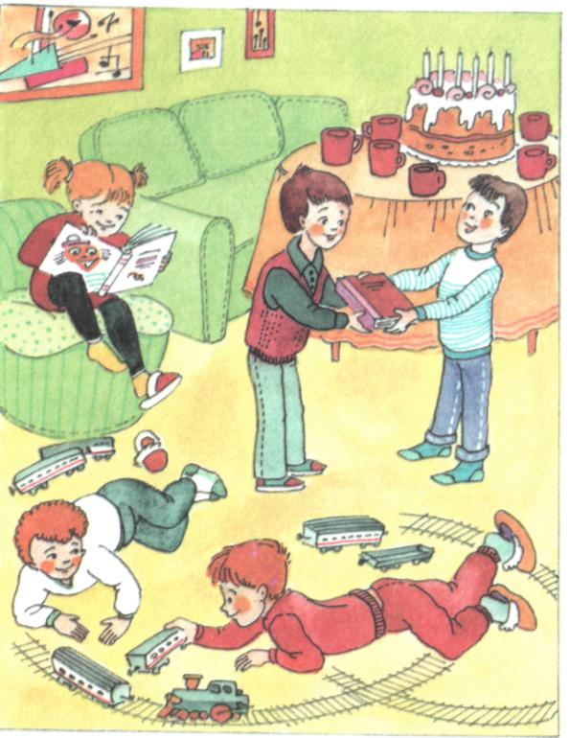
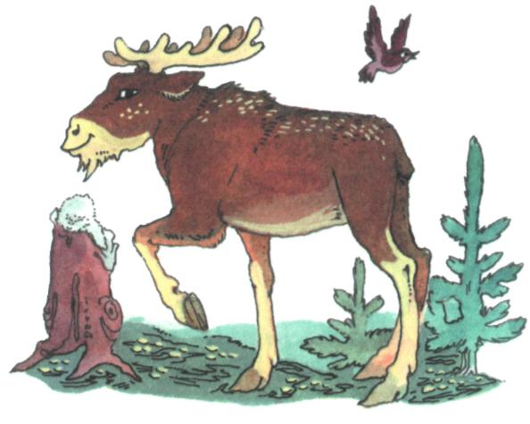
РАЗВИВАЕМ СВЯЗНУЮ РЕЧЬ
Рассмотри картинку, попробуй составить увлекательный рассказ.
Послушай рассказы. Попробуй пересказать каждый из них.
Лось — лесной житель. Лось ест ветки и траву. Ему нужна и соль. Ребята стали носить в лес соль. Они кладут её на пень, на камень. Лось приходит лизать соль.

Slide 26
Спасибо за внимание!
ЖЕЛАЕМ Вам УСПЕХА!

